Slide 1
Tutorial de instalação e utilização do Mendeley
Equipe de bibliotecários da Rede de Bibliotecas

Slide 2
Mendeley é um software usado para gerenciar e compartilhar trabalhos de pesquisa e gerar bibliografias para artigos acadêmicos

Slide 3
Entre em mendeley.com
Crie uma conta gratuita
Baixe a versão que seja compatível com o Sistema Operacional
Instale colocando seu usuário e senha

Slide 4
Criando uma conta Mendeley
Clique em Create a free account:

Slide 5
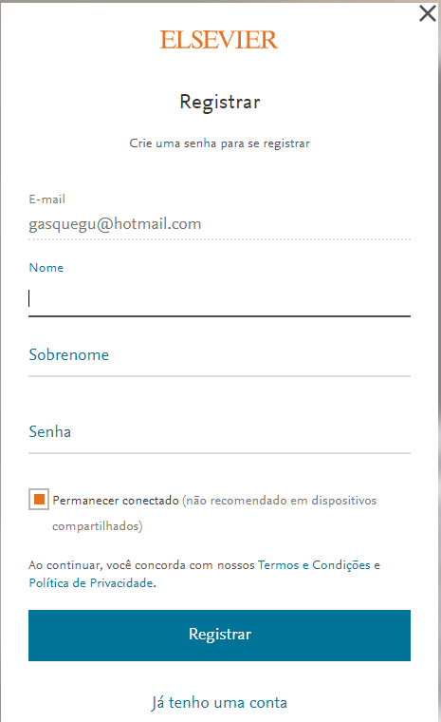
Criando uma conta Mendeley
Digite seu e-mail e depois registre seus dados:
xxxxxx@xxxxxxx

Slide 6
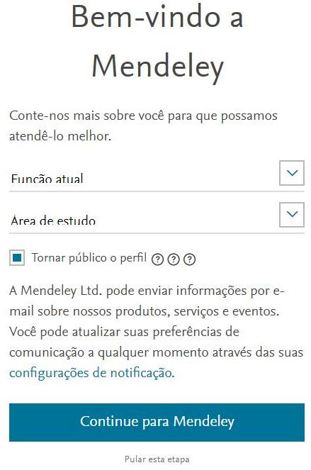
Criando uma conta Mendeley
Insira informações sobre você ou pule esta etapa:

Slide 7
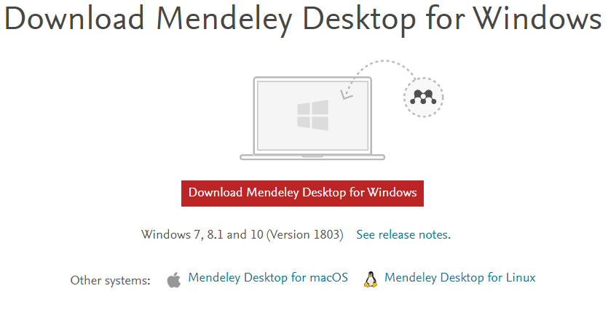
Instalando o Mendeley
Vá em Download e escolha a opção do
Sistema Operacional do seu computador
(Windows, macOS, Linux):

Slide 8
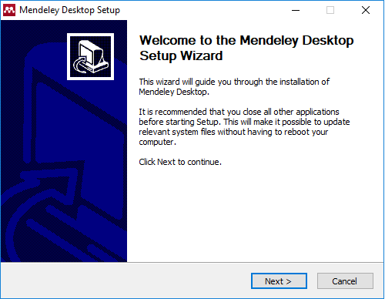
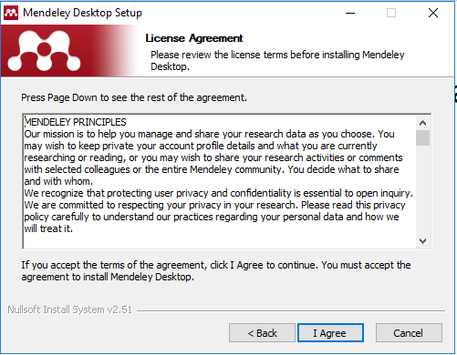
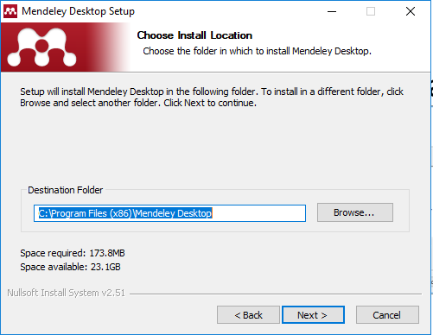
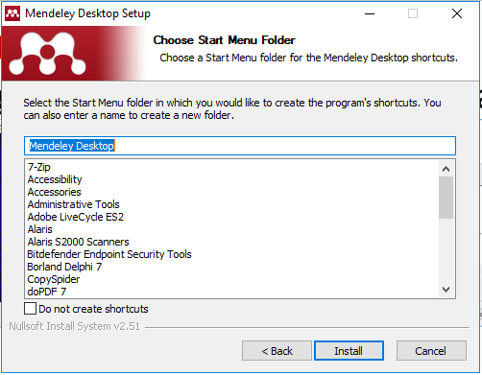
Instalando o Mendeley
Siga o passo a passo para instalar:

Slide 9
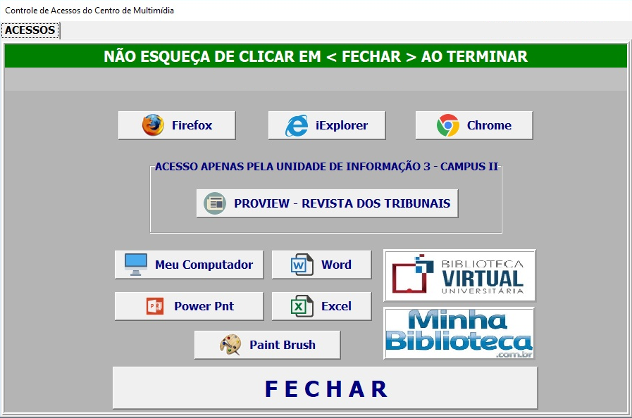
Usando o Mendeley no Centro de Multimídia
Clique em
Meu Computador:

Slide 10
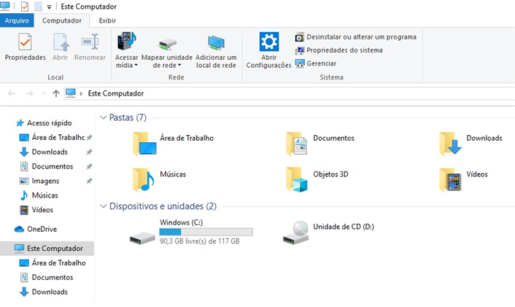
Usando o Mendeley no Centro de Multimídia
Vá para
Área de Trabalho:

Slide 11
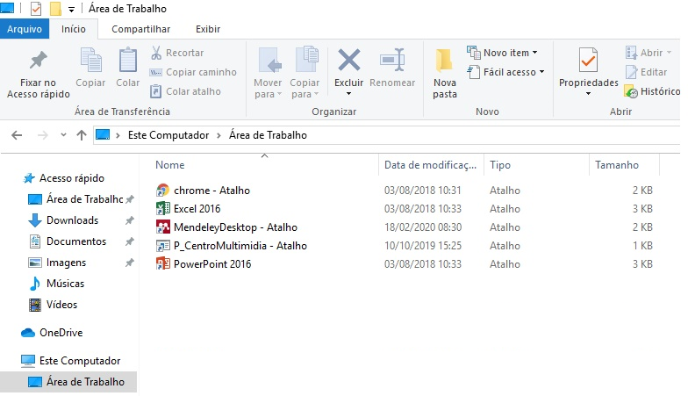
Usando o Mendeley no Centro de Multimídia
Clique duas vezes sobre o ícone do Mendeley:

Slide 12
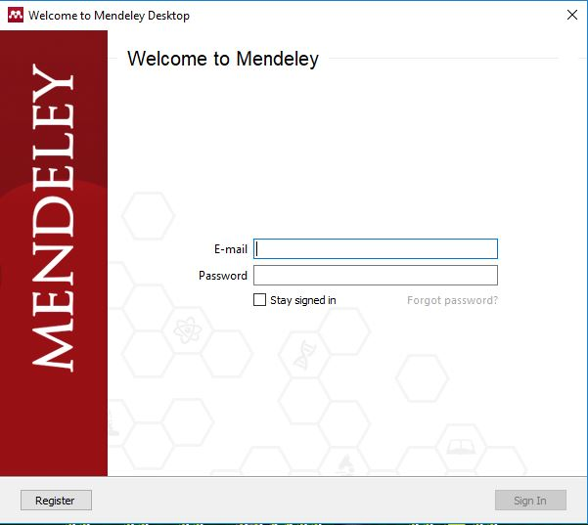
Configurando o Mendeley
Entre com e-mail e senha cadastrados e habilite a opção Stay signed in, para manter-se conectado:

Slide 13
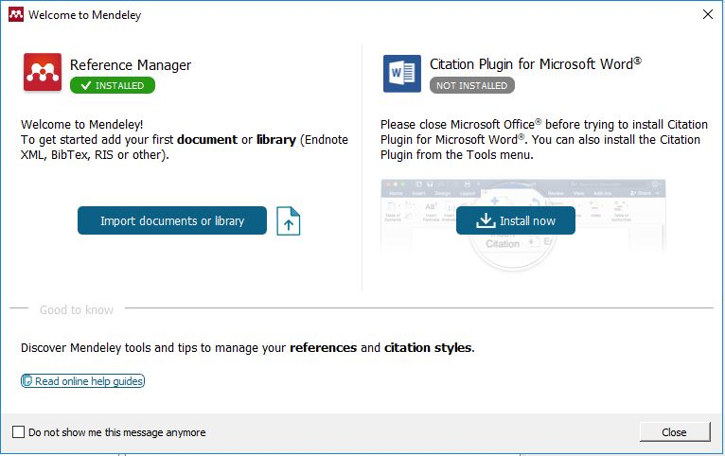
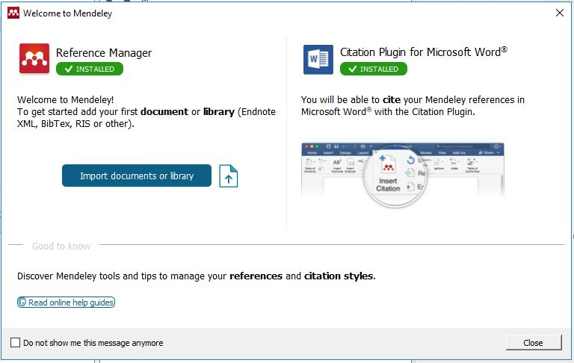
Configurando o Mendeley
Habilite o plugin para o Word:
INSTALADO

Slide 14
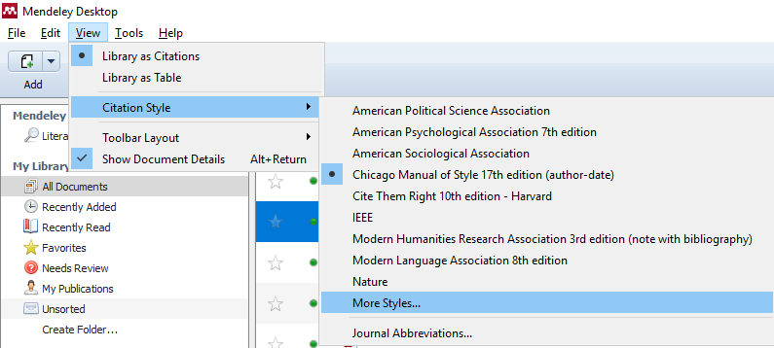
Configurando o Mendeley
Escolha o estilo de citação:
No Mendeley clique na aba View, vá em Citation Style e, caso a norma desejada não apareça na lista, selecione More Styles...:

Slide 15
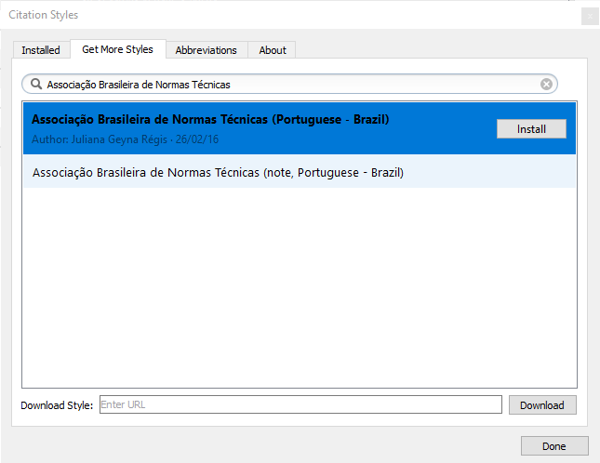
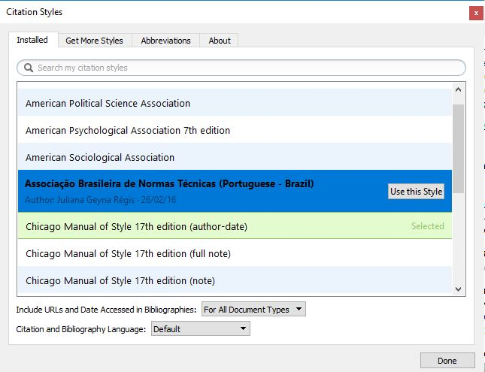
Configurando o Mendeley
2. Na aba Get More Styles digite o nome da norma, selecione a opção desejada e clique em Install;
3. Na aba Installed clique sobre a norma e após em Use this Style:

Slide 16
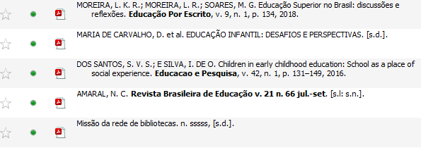
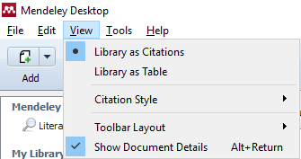
Configurando o Mendeley
Para visualizar os arquivos no Mendeley em
formato de referência, vá em View e escolha a opção Library as Citations:

Slide 17
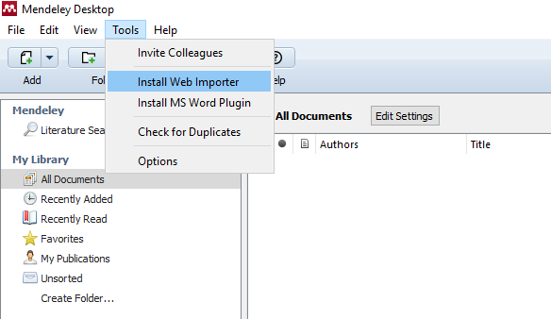
Configurando o Mendeley
Para instalar a extensão do Mendeley no navegador, selecione a opção Install Web Importer na aba Tools:

Slide 18
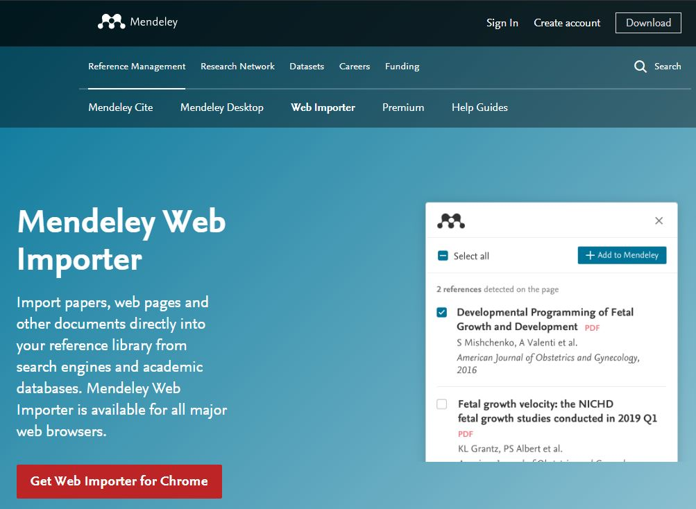
Configurando o Mendeley
Na página que abrir, clique em Get Web Importer for Chrome (ou outro navegador que estiver usando):

Slide 19
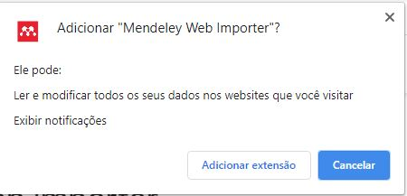
Configurando o Mendeley
Em seguida, clique em Usar no Chrome, e depois em Adicionar extensão:

Slide 20
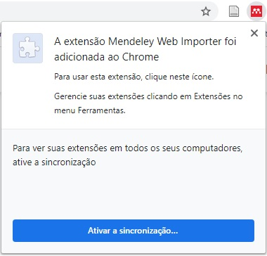
Configurando o Mendeley
Observe que vai aparecer um ícone ao lado da barra de endereço do navegador, a extenção do Mendeley foi instalada!:

Slide 21
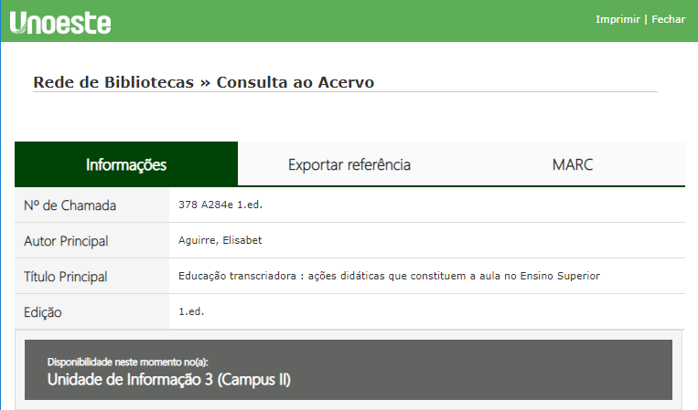
Usando o Mendeley
Para incluir referência de livros da Biblioteca da Unoeste:
Faça a busca pelo livro no site da Biblioteca e clique sobre o título desejado;
Na caixa que abrir, clique em Exportar referência:

Slide 22
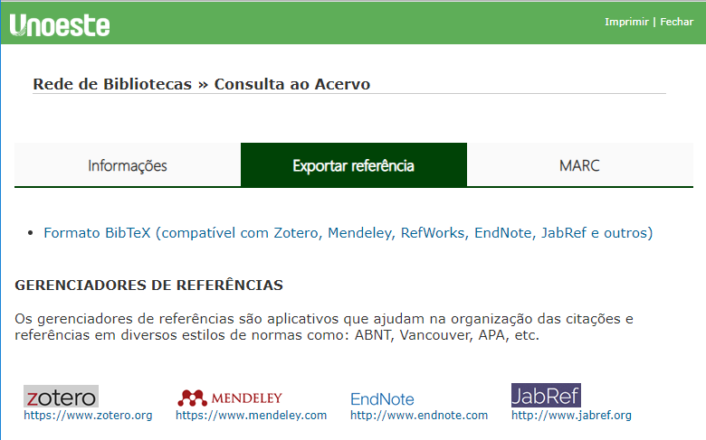
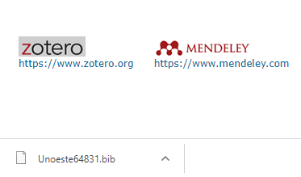
Usando o Mendeley
3.Clique em Formato BibTeX (compatível com Zotero, Mendeley, RefWorks, EndNote, JabRef e outros);
4.Em seguida será feito o download do arquivo:

Slide 23
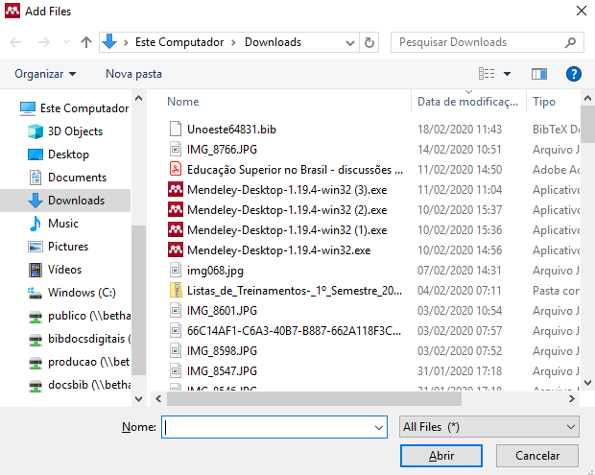
Usando o Mendeley
5.No Mendeley, clique em Add, depois em Add Files;
6.Econtre o arquivo baixado e clique em Abrir:

Slide 24
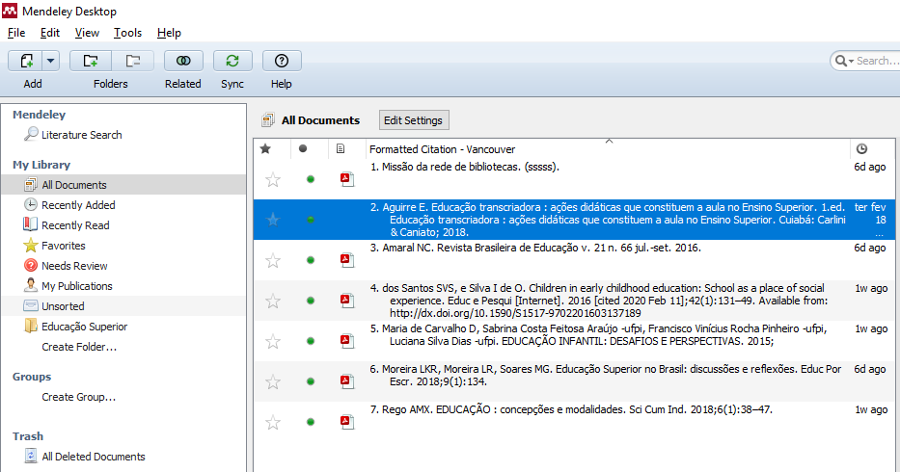
Usando o Mendeley
A referência do livro foi adicionada!

Slide 25
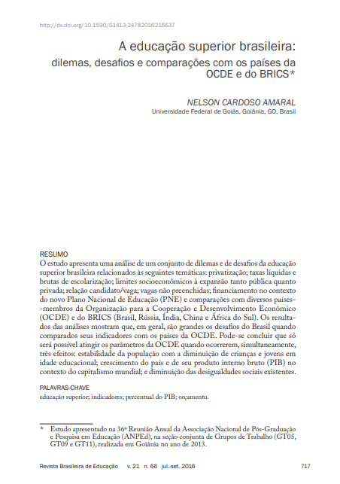
Usando o Mendeley
Para incluir arquivos em PDF direto do navegador:
Abra a página do PDF desejado;
Clique no ícone do Mendeley no canto superior direito do navegador:

Slide 26
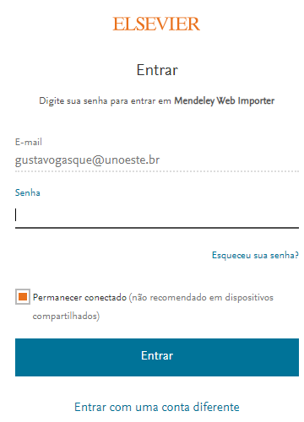
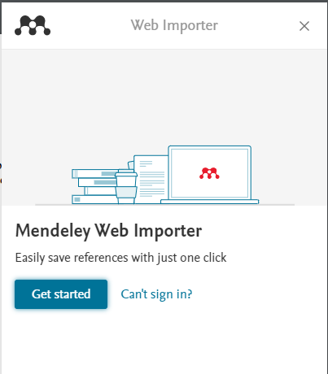
Usando o Mendeley
3. Inicie a sessão inserindo e-mail e senha cadastrados:
xxxxxx@xxxxxxx
Habilite a opção Permanecer conectado

Slide 27
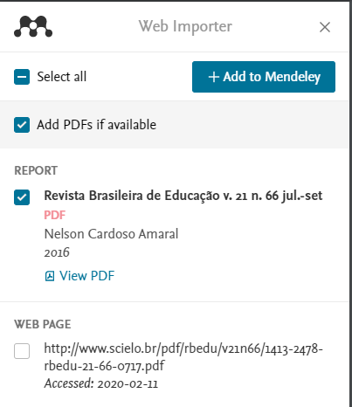
Usando o Mendeley
4. Clique em + Add to Mendeley:

Slide 28
Usando o Mendeley
5. Abra o programa e clique em sincronizar a biblioteca, Sync:

Slide 29
Usando o Mendeley
O novo arquivo foi adicionado à biblioteca:

Slide 30
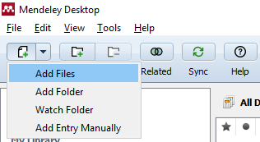
Usando o Mendeley
Para adicionar arquivos em PDF salvos no computador:
1. Abra o programa e clique em Add;
2. Depois clique em Add Files:

Slide 31
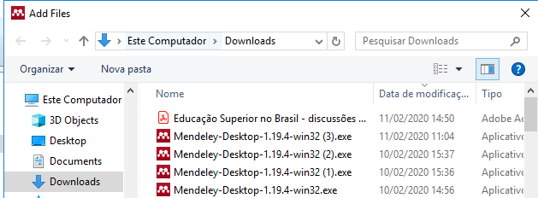
Usando o Mendeley
3. Encontre o arquivo desejado e clique duas vezes sobre:

Slide 32
Usando o Mendeley
O novo arquivo foi adicionado à biblioteca:

Slide 33
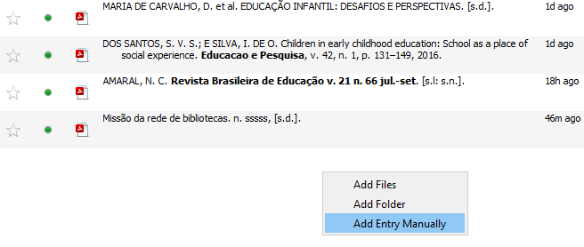
Usando o Mendeley
Para criar uma entrada manual:
1. Clique com o botão direito em um espaço em branco e escolha a opção Add entry manually:

Slide 34
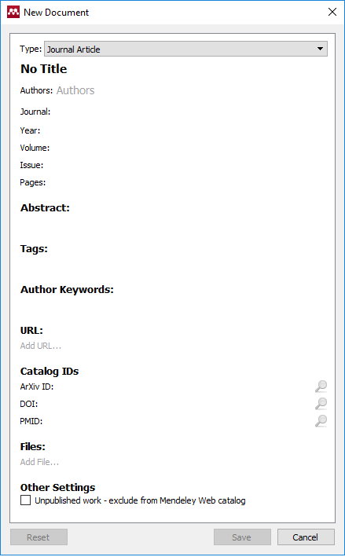
Usando o Mendeley
2. Escolha o tipo de documento e preencha os dados da publicação;
3. Se preferir, adicione a página da internet em que o trabalho está indexado (URL) ou adicione o arquivo salvo no seu computador (Files):

Slide 35
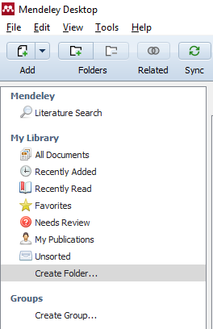
Usando o Mendeley
É possível criar pastas temáticas para organizar os documentos. No lado esquerdo da tela clique na opção Create Folder...:

Slide 36
Usando o Mendeley
Após criar a pasta, basta arrastar o documento desejado para dentro dela:

Slide 37
Trabalhando com o Word
Dentro do Word, o espaço do Mendeley encontra-se na aba Referências:

Slide 38
Trabalhando com o Word
Para adicionar uma citação, selecione Insert Citation e depois
Go to Mendeley:

Slide 39
Trabalhando com o Word
Escolha um documento e clique em Cite:

Slide 40
Trabalhando com o Word
Citação adicionada:

Slide 41
Trabalhando com o Word
Insira as Referências Bibliográficas clicando em Insert Bibliography, na aba Referências:

Slide 42
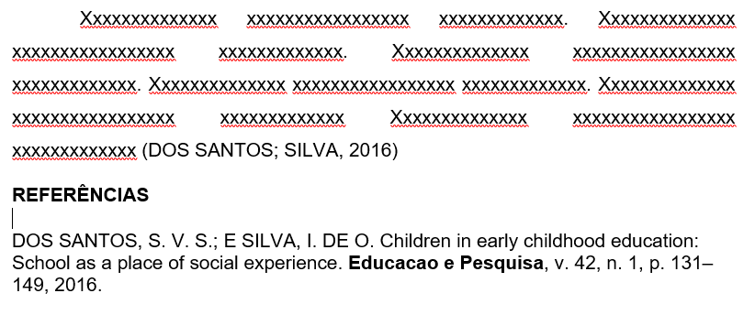
Trabalhando com o Word
Referência pronta:

Slide 43
Trabalhando com o Word
Caso precise fazer alguma alteração manual na citação, como, por exemplo, inserir as informações dentro do texto ao invés de usar os parênteses, ou acrescentar o número de páginas nas citações diretas, irá aparecer a seguinte mensagem:
Clique em Keep Manual Edit

Slide 44
Trabalhando com o Word
Se precisar trocar de norma, entre na aba Referências e em Style escolha a opção desejada, e se não constar na lista adicione em
More Styles...:

Slide 45
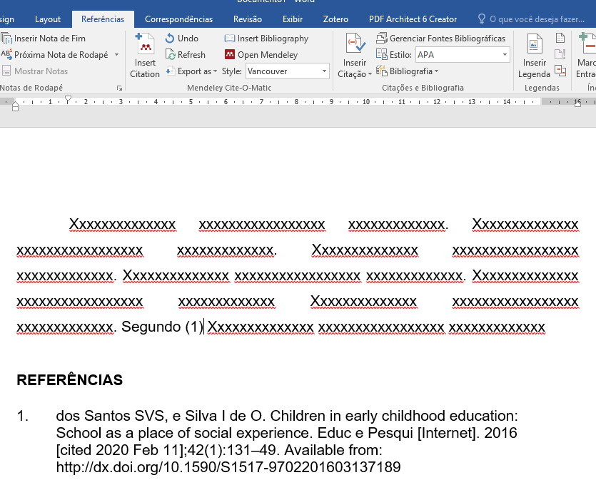
Trabalhando com o Word

Slide 46
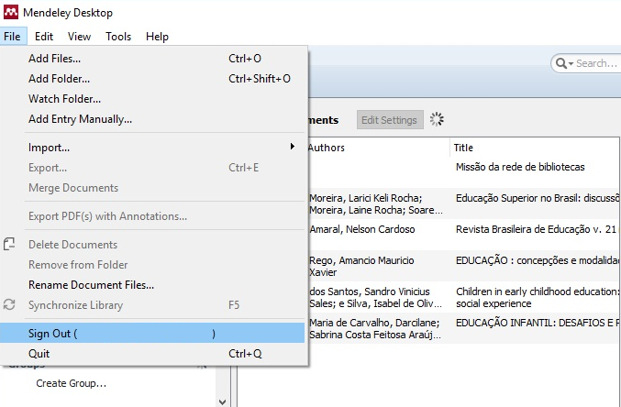
Desconectando o Mendeley em computadores públicos
Lembre-se de desconectar sua conta do programa
antes de sair
xxxxxxxx@xxxxxxxx

Slide 47
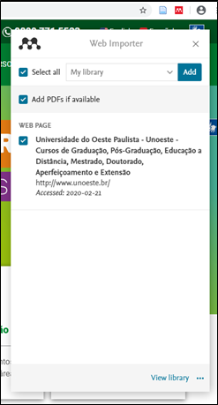
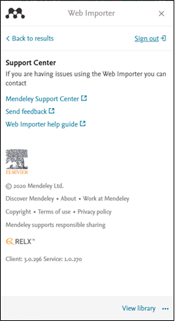
Desconectando o Mendeley em computadores públicos
Lembre-se de desconectar a extensão do navegador
antes de sair
Clique no ícone do Mendeley, em seguida selecione “...” e por último Sign out:

Slide 48
Em caso de dúvidas ou sugestões, entre em contato conosco pelo endereço de e-mail abaixo: bibliotecarios@unoeste.br

